Slide 1
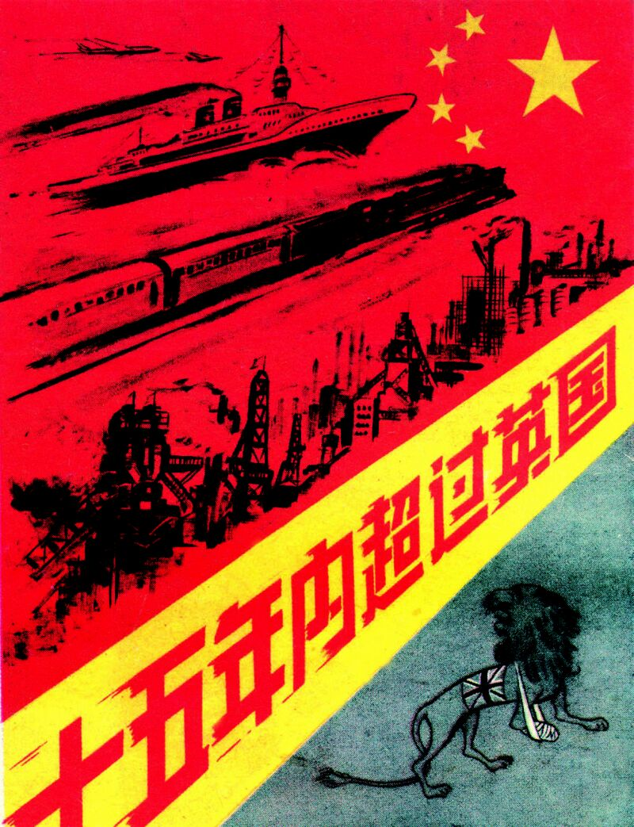
“（中国）……超过美国，不仅有可能，而且完全有必要，完全应该。如果不是这样，那我们中华民族就对不起全世界各民族，我们对人类的贡献就不大。”
——毛泽东，1956年
超过英国
超过美国

Slide 2
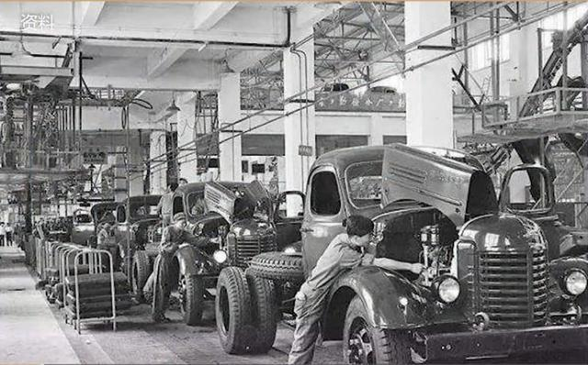

第八单元第27课
社会主义建设在探索中曲折发展
水墨韵味计划总结广告宣传工作汇报
怀化市铁路第一中学 胡宇

Slide 3
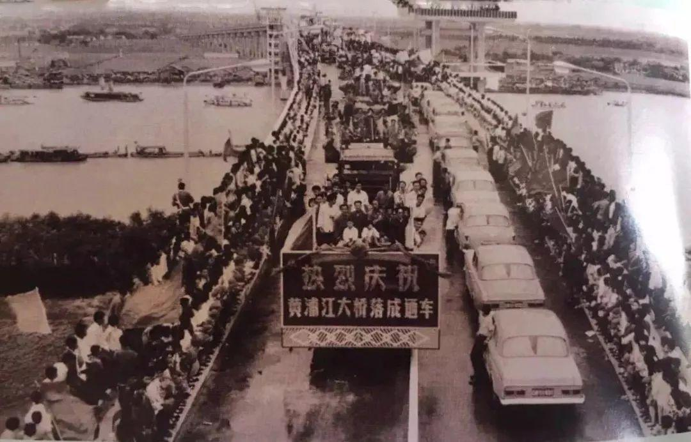
1
跌宕起伏
全面建设社会主义

Slide 4
中共八大 | 时间 | 1956年
 | 内容 | ①国内的主要矛盾是人民对于 迅速发展的需要同当前经济文化不能满足人民需要的状况之间的矛盾 ②党和全国人民当前的主要任务，就是要集中力量来解决这个矛盾，把我国尽快地从落后的农业国变为先进的 。
 | 意义 | 是我国建设社会主义道路的一次成功探索
毛泽东提出关于正确处理人民内部矛盾的重要思想 | 时间 | 1957年春
 | 内容 | 把正确处理 矛盾作为国家政治生活的主题
 | 意义 | 为认识中国基本国情奠定了理论基础
经济文化
工业国
人民内部
一、跌宕起伏
——全面建设社会主义

Slide 5
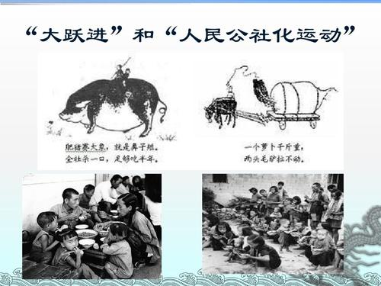
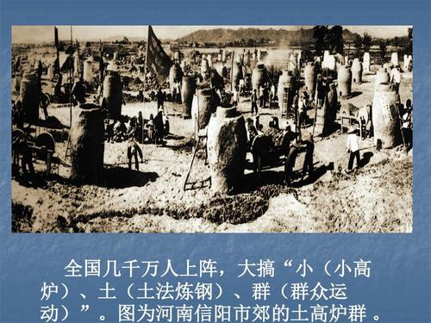
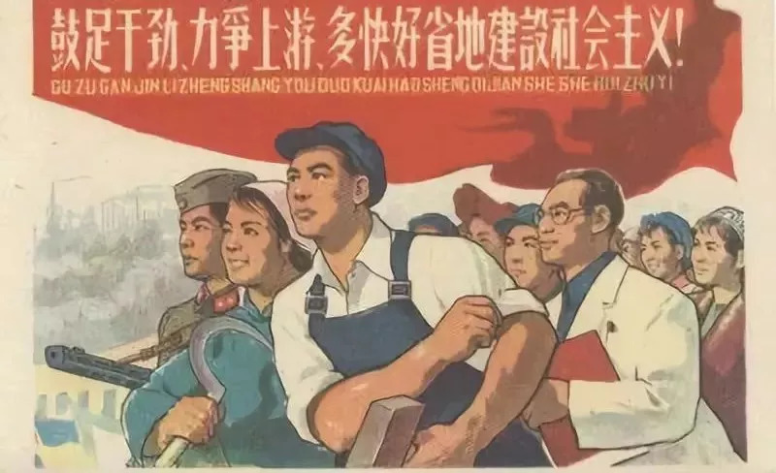
表现 | 反右派斗争扩大化 社会主义建设总路线：提出了“鼓足干劲、力争上游、多快好省地建设社会主义”； “大跃进”和人民公社化运动
结果 | 加上对社会主义建设经验不足，以及当时的自然灾害等因素，1959至1961年，我国经济发生了严重困难。
一、跌宕起伏
——全面建设社会主义

Slide 6
社会主义建设的探索与失误
史料一：国家的统一，人民的团结，国内各民族的团结，这是我们的事业必定要胜利的基本保证。
——毛泽东《关于正确处理人民内部矛盾的问题》（1957年）
史料二：你是英雄咱好汉，高炉旁边比比看，你能炼一吨，咱炼一吨半；你坐喷气式，咱能乘火箭；你的箭头戳破天，咱的能绕地球转！
史料三：组织军事化、行动战斗化、生活集体化成为群众性的行动,进一步提高了五亿农民的共产主义觉悟;公共食堂、幼儿园……红专学校等,把农民引向了更幸福的集体生活。
——1958年4月3日《人民日报》社论
互动探究：如何理解史料一中毛泽东的这段话？
结合上述史料以及所学历史史实，思考社会主义建设的探索时期对中国乃至中国人民带来了哪些经验和教训？

Slide 7
社会主义建设的探索与失误
启示一：社会主义建设必须从国情出发，正确分析国内主要矛盾
56年 66年
启示二：社会主义建设必须实事求是，尊重客观规律
启示三：生产关系的变革必须与生产力水平相适应
52 57 60 66 71 73 75
年代

Slide 8

（1）对问题的总体掌握；
（2）对问题作出简要的分析评价；
（3）由某一具体问题，谈对某一类问题的看法；
（4）通过历史问题对相关的现实问题作出预测；
（5）经验教训、启示。

Slide 9
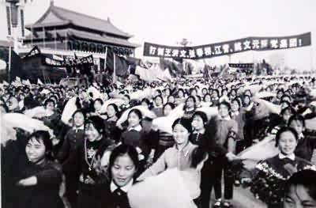
2
十载混乱
文化大革命

Slide 10
背景 | 20世纪60年代中期，毛泽东认为党和国家面临着资本主义复辟的现实危险
 | 他强调“ ”想通过发动“文化大革命”来防止资本主义复辟
发动 | 1966年春夏全面发动
过程 | 1967年初，“全面夺权”的“ ”发生，社会和生产秩序陷于混乱
 | 斗争：老一辈革命家和广大党员、干部、群众对江青等人的倒行逆施进行了针锋相对的斗争，但遭到了压制和打击
 | 1969年4月，中国九大召开
 | 1971年9月，林彪反革命集团策动武装改变，阴谋夺取最高权力
以阶级斗争为纲
一月风暴

Slide 11
整顿 | 1972年和1975年，周恩来、 先后主持中央日常工作，领导进行了各方面的整顿
结束 | 1976年10月，中央政治局粉碎了江青反革命集团，结束了“文化大革命”这场灾难
邓小平
评价 | “文化大革命”不是任何意义上的革命或社会进步，而是一场由领导者错误发动，被反革命集团利用，给党、国家和各族人民带来严重灾难的内乱
易错提醒
1966—1976年，由于“左”倾错误，“文化大革命”爆发，国民经济建设遭到严重干扰和破坏，但是在周恩来、邓小平等老一辈革命家的主持下，国民经济并未完全停滞，也取得了较大成就。

Slide 12
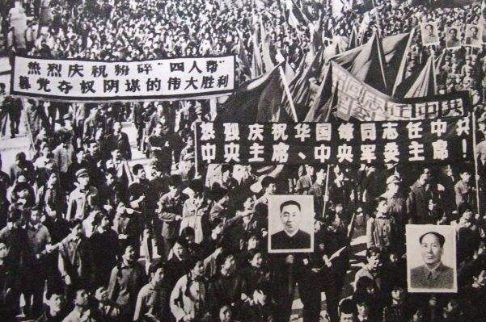
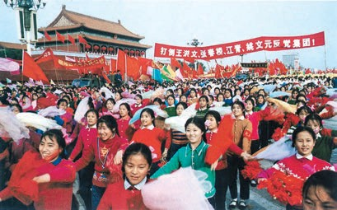
▲ 首都群众在天安门广场举行集会和游行，庆祝粉碎“四人帮”的重大胜利

Slide 13
品评“文化大革命”
史料一：实践证明，“文化大革命”不是也不可能是任何意义上的革命或社会进步。它根本不是乱了敌人，而是乱了自己……历史已判明，“文化大革命”是一场由领导者错误发动，被反革命集团利用，给党、国家和各族人民带来严重灾难的内乱。
——《中共中央关于建国以来党的若干历史问题的决议》
史料二：我们党领导人民进行社会主义建设，有改革开放前和改革开放后两个历史时期，这是两个相互联系又有重大区别的时期，但本质上都是我们党领导人民进行社会主义建设的实践探索……虽然这两个历史时期在进行社会主义建设的思想指导、方针政策、实际工作上有很大差别，但两者决不是彼此割裂的，更不是根本对立的。不能用改革开放后的历史时期否定改革开放前的历史时期，也不能用改革开放前的历史时期否定改革开放后的历史时期。要坚持实事求是的思想路线，分清主流和支流，坚持真理，修正错误，发扬经验，吸取教训，在这个基础上把党和人民事业继续推向前进。
——习近平同志在新进中央委员会的委员、候补委员学习贯彻党的十八大精神研讨班上发表的重要讲话
互动探究：根据材料指出“文化大革命”是一场什么性质的运动？以史为鉴，说说“文化大革命”这段沉重历史给我们哪些启示？

Slide 14
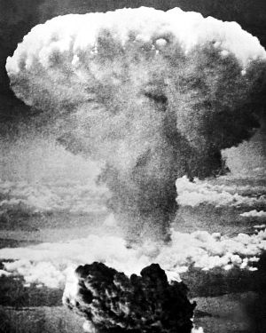
3
丰功伟绩
伟大的建设成就

Slide 15
工业 | 从“一五”时期起到“四五”时期，我国逐步建成了一批门类比较齐全的基础工业项目，为国民经济的进一步发展打下了坚实的基础
 | 大规模的 不仅增强了国防力量，而且改善了工业布局
 | 中国成功地爆炸了原子弹、氢弹，试制并成功发射了中远程弹道导弹和人造卫星
 | 建设起来一些基础设施、基础项目和大中型企业
农业 | 兴修水利、开展农田基本建设、培育推广良种、提倡科学种田，较大幅度地提高了粮食生产水平和抵御自然灾害的能力
三线建设

Slide 16
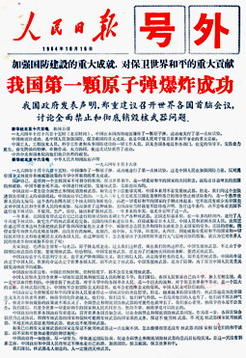
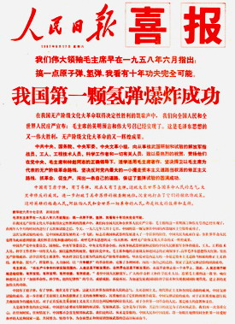
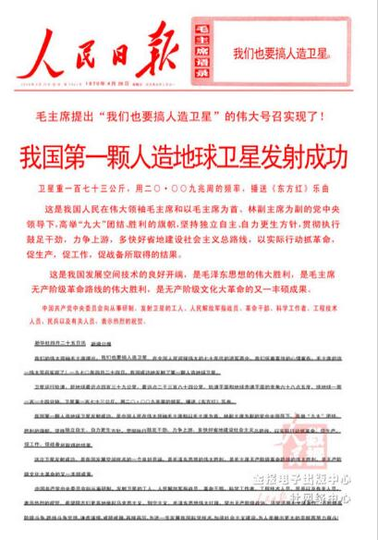

Slide 17
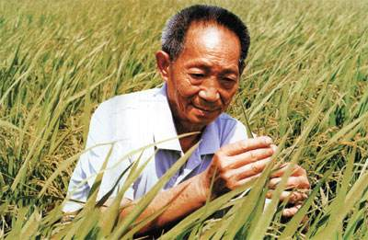
袁隆平，中国杂交水稻育种专家，被誉为“世界杂交水稻之父”。
袁隆平致力于杂交水稻研究，发明“三系法”型杂交水稻，成功研制出“二系法”杂交水稻，使我国杂交水稻研究始终居世界领先水平。截至2017年，杂交水稻在我国已经累计推广超90亿亩，共增产稻谷6000多亿公斤。多次赴印度、越南等国传授杂交水稻技术，以帮助克服粮食短缺和饥饿问题。为确保我国粮食安全和世界粮食供给做出了卓越贡献。

Slide 18
社会生活 | 人民物质生活和文化生活水品的到逐步提高。教育事业取得长足进步，医疗卫生事业也得到蓬勃发展
外交 | 时间 | 20世纪70年代
 | 成就 | 中国外交打开新局面，迎来了新中国成立以来与世界各国建交的又一次高潮。与中国建交国家的数量从1965年的49个增加到1976年的111个
 |  | 年，中华人民共和国恢复在联合国的一切合法权利
 |  | 1972年，中美两国结束了长期敌对状态，开始走向关系正常化；中日正式建交
 | 影响 | 极大地改善了中国的安全环境，拓展了外交活动的舞台
1971

Slide 19
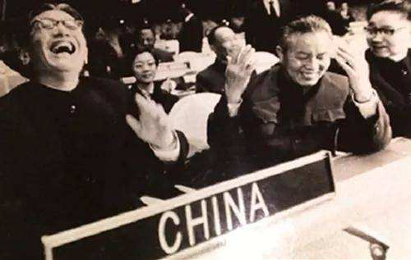
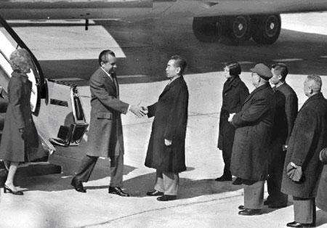
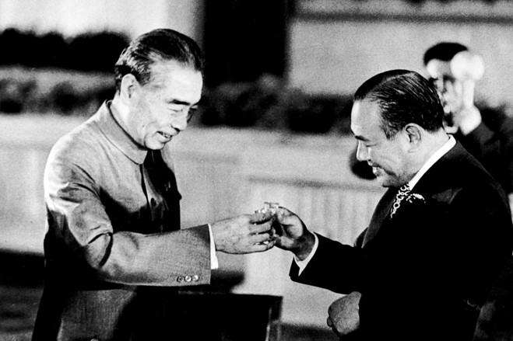
◎中国恢复联合国合法席位
◎尼克松访华
◎周恩来与田中角荣庆祝中日邦交正常化

Slide 20
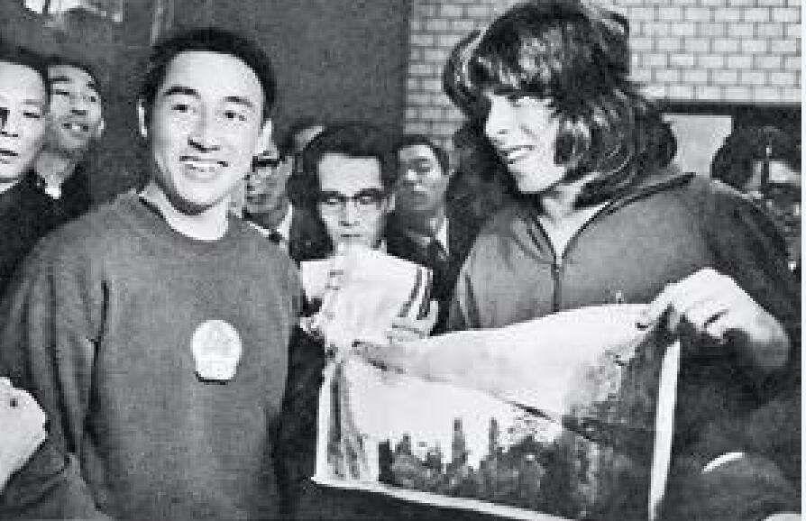
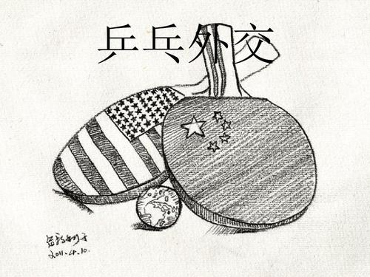
小球推动大球

Slide 21
骨干培养 | 劳动者的整体素质有了很大提高，全国经济、文化建设等各方面的骨干力量大批地成长起来
精神面貌 | 形成崇尚劳动、敬业守信、精益求精、敢于创新的劳模精神
代表人物 | “铁人”王进喜、党的好干部 、解放军好战士雷锋
 | 以李四光、钱学森、邓稼先、华罗庚等为代表的一批著名科学家
焦裕禄

Slide 22
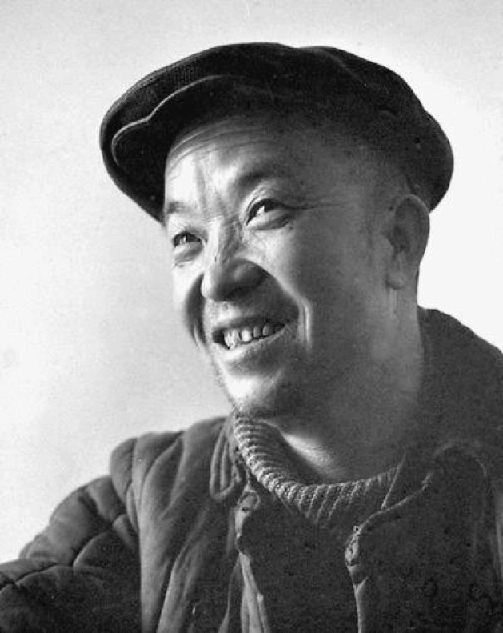
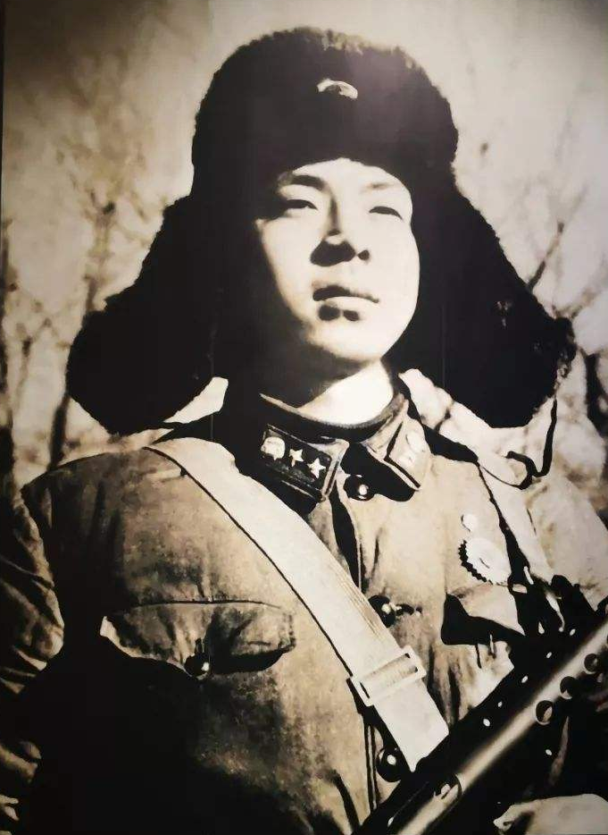
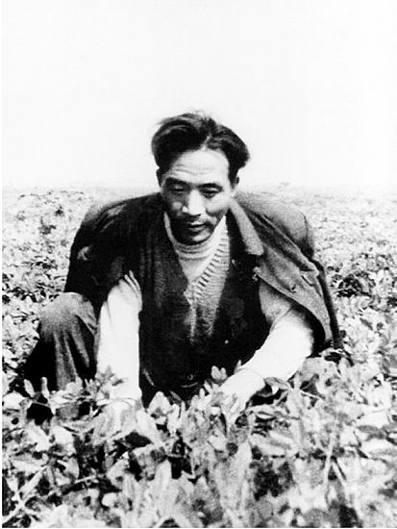
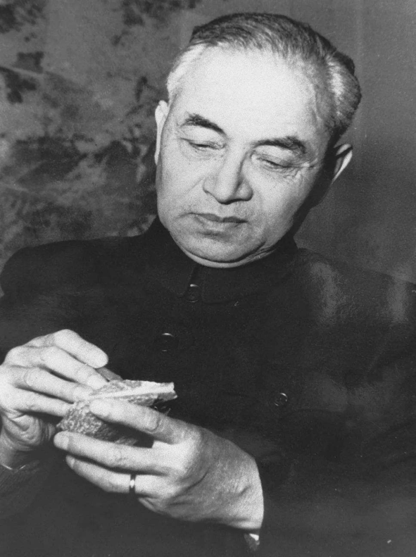
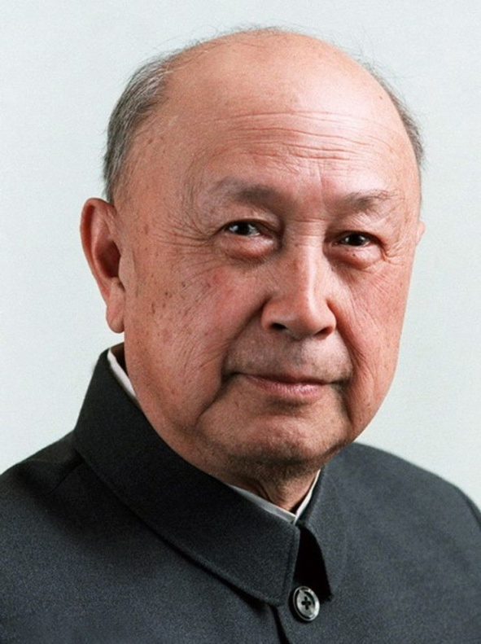
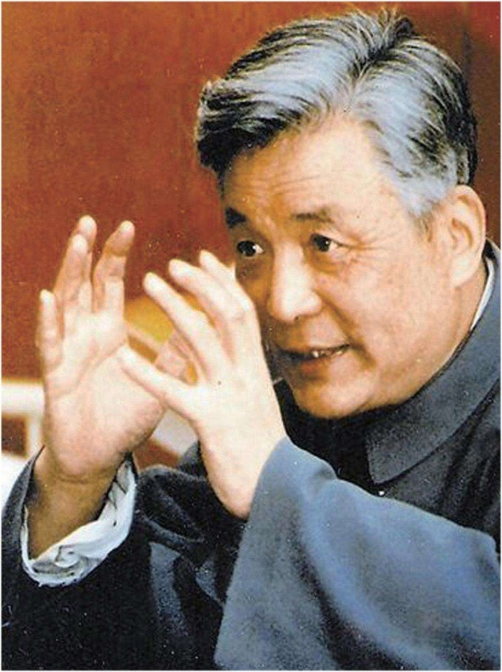
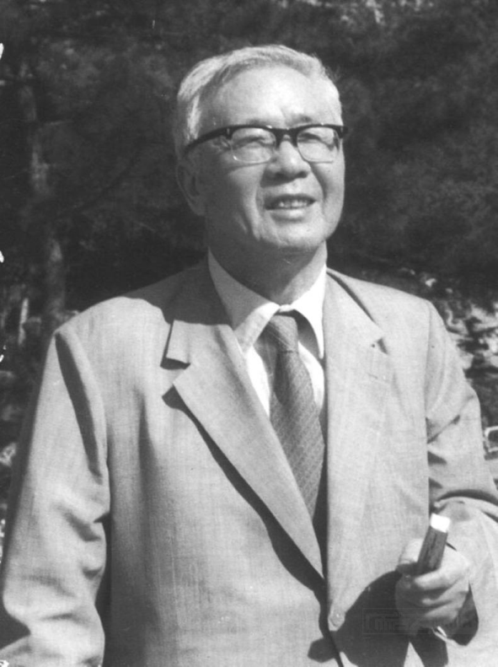
◎“解放军好战士”雷锋
◎“党的好干部”焦裕禄
◎“铁人”王进喜
◎“中国现代数学之父”华罗庚
◎“地质之光”李四光
◎“中国航天之父”钱学森
◎“两弹元勋”邓稼先

Slide 23
3、意义
这些成就在新中国历史上都具有开创性、奠基性的意义,为新的历史时期开创中国特色社会主义道路提供了物质基础、宝贵经验和理论准备。
易错提醒
1971年,中华人民共和国是“恢复”在联合国的合法席位,而不是“加入”联合国。因为中国是联合国创始会员国,也是安理会五大常任理事国之一。新中国成立后,按照国际法,应由中华人民共和国中央人民政府取得在联合国的代表资格,恢复在联合国的一切合法权益。

Slide 24
七十年代的外交成就
史料一：1971年10月在第26届联合国大会上,中国外交部副部长乔冠华潇洒而豪放的大笑,被西方媒体描述为:“震碎了议会大厦的玻璃!”
互动探究：乔冠华因何大笑?他的笑被西方媒体描述为“震碎了议会大厦的玻璃”说明了什么?
原因:中华人民共和国恢复了在联合国的一切合法权利,包括安理会常任理事国席位。
说明:中国外交取得了重大胜利;美国等西方国家孤立中国的政策宣告失败;中国将在国际事务中发挥更大作用。

Slide 25
七十年代的外交成就
史料二：我知道，1954年在日内瓦会议时杜勒斯拒绝同周恩来握手，使他深受侮辱。因此我走完梯级时决心伸出我的手，一边向他走去。当我们的手相握时，一个时代结束了，另一个时代开始了。
——《尼克松回忆录》
互动探究：为什么尼克松说“当我们的手相握时,一个时代结束了,另一个时代开始了”?
提示：尼克松访华结束了中美两国的敌对状态,开始了中美关系正常化的进程。

Slide 26
①中华人民共和国恢复在联合国合法席位的原因
(1)根本原因:中国综合国力不断增强,国际地位不断提高。
(2)客观原因:美国霸权地位相对衰落,对联合国的控制减弱;亚非拉发展中国家加入联合国,在联合国中的作用大为加强。
(3)直接原因:新中国历来重视发展与第三世界国家的友好关系,第三世界国家在第26届联合国大会上也大力支持中国。
②中美关系正常化的原因
影响
(1)缓和了世界的紧张局势，促进了世界的和平与发展。
(2)提供了解决台湾问题的契机，加速了统一大业进程。
(3)破解了建国以来外交困局，打开了与西方交往大门。
(4)促成了中日关系的改善，掀起了国际上与中国建交热潮
(1)从美国方面看,一方面,随着中国国际地位的提高,孤立中国的政策失败,美国认识到中国在国际事务中具有重要作用;另一方面,美国在与苏联的争霸中处于守势。这样,美国就试图通过改善中美关系,增加遏制苏联的资本。
(2)从中国方面看,改善中美关系有三重考虑:一是改善和提高中国的国际地位;二是牵制和对付苏联的威胁;三是有利于解决台湾问题,促进祖国统一。

Slide 27
“占人类总数四分之一的中国人从此站立起来了。”
——毛泽东

